Slide 1
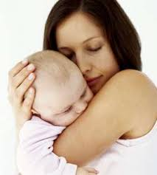
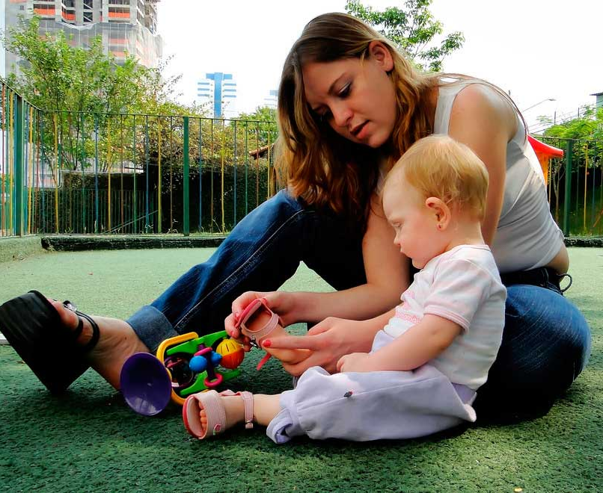
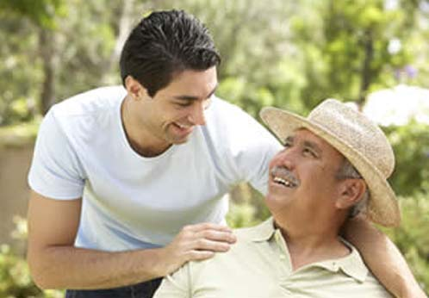
EDUCACIÓN DE LAS NIÑAS Y NIÑOS
Comunidad Crece

Slide 2
¿QUIÉNES SOMOS?
En grupos de 3 – 4 - 5 compartir:
Nombre y situación familiar.
De lo que recibí en mi infancia, ¿qué fue lo que más me sirvió? ¿Qué fue lo que más falta me hizo?
Escribir las respuestas a esta última pregunta en el papel que se les dará.
Cada persona del grupo pequeño presenta al grupo grande a una compañera/o diciendo su nombre y situación familiar.
Hacemos síntesis de las respuestas a la 2ª pregunta. la atención. Compartimos las resonancias sentidas.

Slide 3
LO MÁS IMPORTANTE Y NECESARIO
En las respuestas
En la experiencia
En el Evangelio

Slide 4
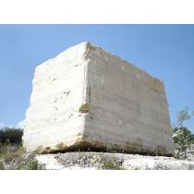
EDUCACIÓN
Viene del latín: ex ducere
Significa: sacar hacia fuera lo mejor que hay dentro de la persona.
¿Cómo lo adivinaste?

Slide 5
Amar, querer mucho, ¿para hoy o para después?
A Maru le dio polio
Jacinta se quemó la cara

Slide 6
HOY me di cuenta de …
En mi infancia …
En …

